Slide 1
Environment for shape grammar transformations
autor : Joanna Mirochna
promotor: dr hab. Maciej Paszyński prof. n. AGH

Slide 2
Cel pracy
Celem jest stworzenie narzędzia, realizującego koncepcję dwuwymiarowych, jednomarkerowych Gramatyk Kształtu, według specyfikacji kształtu i koloru.

Slide 3
Problemy do rozwiązania, związanych ze specyfikacją kształtu
Opracowanie odpowiedniego algorytmu, wyszukującego zbiór odcinków, spełniających dany wzorzec, w skończonym czasie
Stworzenie algorytmu, dodającego w konkretnym miejscu, zbiór odcinków, określony przez regułę
Znalezienie odpowiednich przykładów, na których można przetestować program

Slide 4
Odnajdywanie zbioru odcinków
Wzorce są określane przez lewe strony reguł
Odcinki należące go reguły i te należące do obrazu wejściowego, porównywane są ze sobą, poprzez sprawdzanie ich położenia, względem markera
Przy porównaniu należy brać pod uwagę:
Odległość końców danego odcinka od markera
Skalę markera na obrazie wejściowym i regule
Obrót markera na obrazie wejściowym, względem jego obrotu, zdefiniowanego przez regułę

Slide 5
Odnajdywanie zbioru odcinków
Dodatkowo należy rozważyć:
Rozpoznawanie kilku mniejszych odcinków jako jednego
Rozpoznawanie fragmentu odcinka dużego, jako osobny odcinek

Slide 6
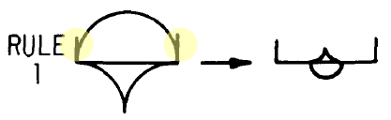
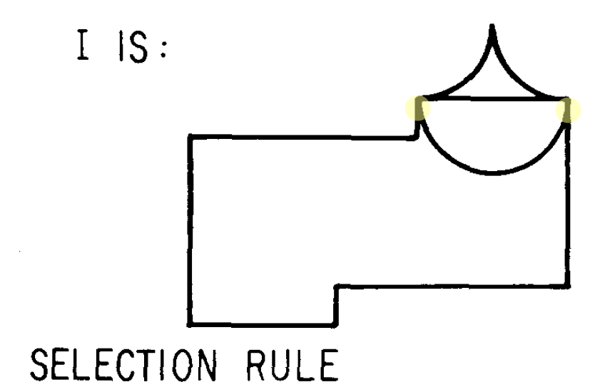
Rozpoznawanie fragmentu odcinka dużego, jako osobny odcinek
System musi rozpoznać zaznaczone fragmenty odcinków, należących do obrazu wejściowego I, jako odcinki spełniające lewą stronę reguły 1.
Źródło: George Stiny and James Gips (1972). Shape Grammars and the Generative Specification of Painting and Sculpture. Information Processing 71, 1460-1465. North-Holland Publishing Company.

Slide 7
Podmiana fragmentu obrazu wejściowego
Podmiana fragmentu wejściowego polega na:
Zaaplikowaniu ewentualnych zmian względem lewej strony reguły dla markera. W tym jego:
Przesunięcie
Przeskalowanie
Obrót
Całkowite usunięcie
Dodaniu nowych linii, względem nowego położenia markera

Slide 8
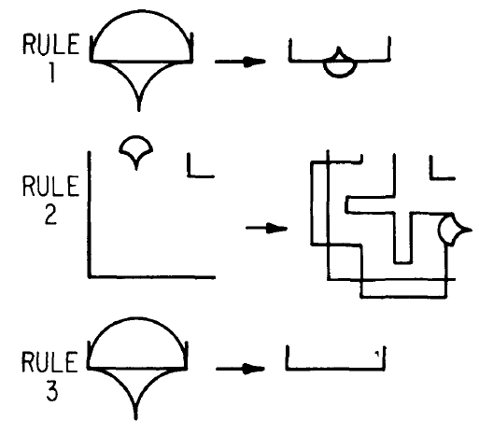
Podmiana fragmentu obrazu wejściowego
Reguły, w których marker jest usuwany, obracany, przesuwany lub skalowany.
Źródło: George Stiny and James Gips (1972). Shape Grammars and the Generative Specification of Painting and Sculpture. Information Processing 71, 1460-1465. North-Holland Publishing Company.

Slide 9
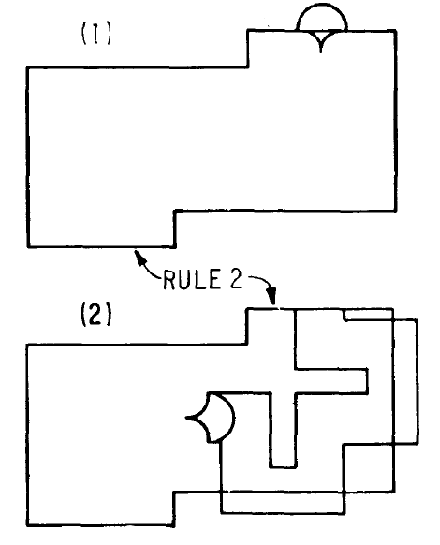
Podmiana fragmentu obrazu wejściowego
Zaaplikowanie reguły 2, przesuwającej i obracającej marker, na obraz wejściowy
Źródło: George Stiny and James Gips (1972). Shape Grammars and the Generative Specification of Painting and Sculpture. Information Processing 71, 1460-1465. North-Holland Publishing Company.

Slide 10
Przykłady testowe
Opracowanie przykładu, opisanego w literaturze
Dopasowanie przykładów, używanych do testowania L-systemów do wymogów Gramatyk Kształtu

Slide 11
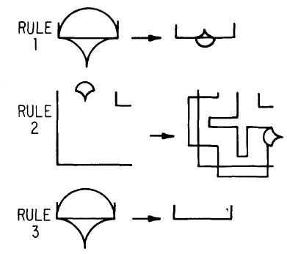
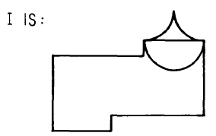
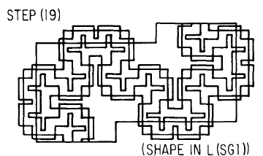
Przykład Gramatyk Kształtu z literatury
Zbiór trzech reguł, obrazu wejściowego oraz obrazu finalnego, pokazany jako przykład jednomarkerowych gramatyk kształtu w literaturze źródłowej.
Źródło: George Stiny and James Gips (1972). Shape Grammars and the Generative Specification of Painting and Sculpture. Information Processing 71, 1460-1465. North-Holland Publishing Company.

Slide 12
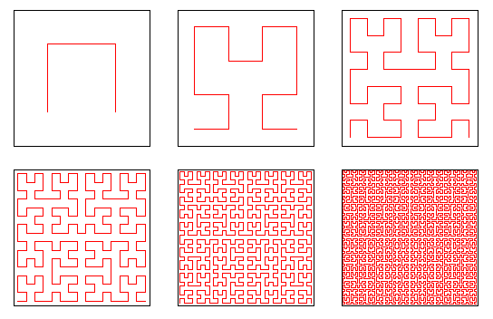
Krzywa Hilberta – przykład L-systemów
aksjomat: X
reguły:
X: -YF+XFX+FY-
Y: +XF-YFY-FX+
kąt: 90 stopni
Źródło: Wikipedia. Data dostępu: 2018.06.11. Dostępny pod adresem: https://commons.wikimedia.org/wiki/File:Hilbert_curve.png

Slide 13
Źródła
George Stiny and James Gips (1972). Shape Grammars and the Generative Specification of Painting and Sculpture. Information Processing 71, 1460-1465. North-Holland Publishing Company.
Tomasz Lubiński (2005). algorytm.org. L-systemy. Data dostępu: 2018-02-11. Dostępny pod adresem: http://www.algorytm.org/fraktale/l-systemy.html

